Slide 1
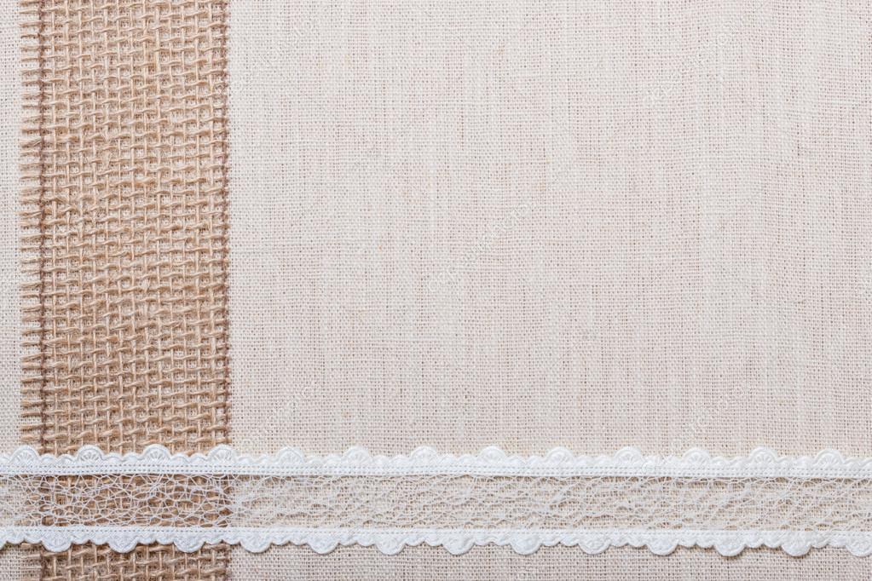
История фартука
Воспитатель: Радкевич Л.М.
МДОУ «Детский сад №10 «Радуга»,
г.Гаврилов-Ям, Ярославская обл.

Slide 2
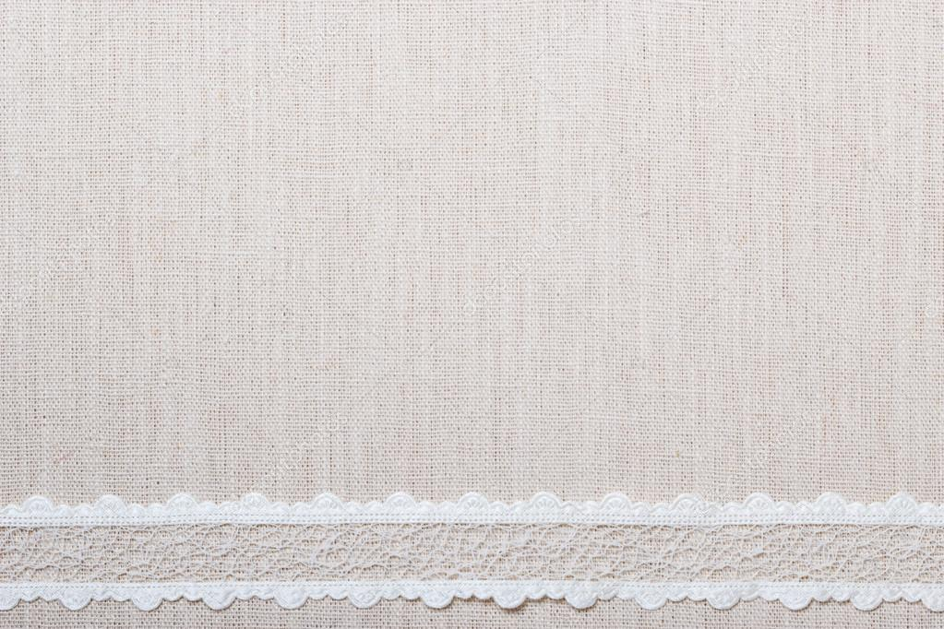
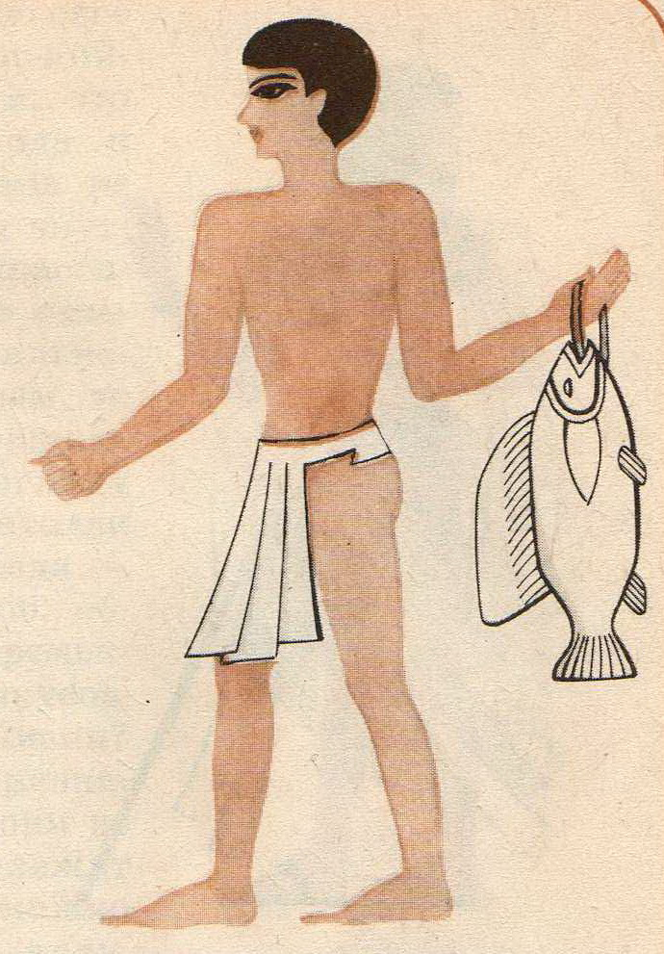
Считается, что первый фартук появился у мужчин в Древнем Египте.
Первоначальная роль фартука состояла в том, чтобы прикрыть обнаженное тело и представляла собой набедренную повязку.

Slide 3
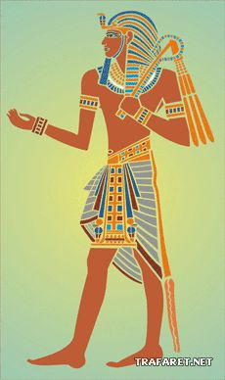
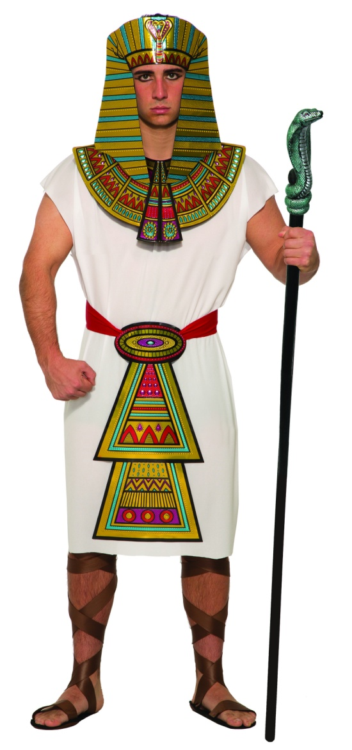
Чуть позже фартук стал шире и использовался для обозначения социального статуса человека. С этой целью его носили фараоны и мужчины, состоящие на государственной службе.

Slide 4
История возникновения фартука в Древнем Египте.

Slide 5
Потом фартук видоизменялся, проникал из одной страны в другую, стал так же частью женского и детского костюма, знаком отличия людей благородного сословия и, наоборот, деталью униформы прислуги.

Slide 6
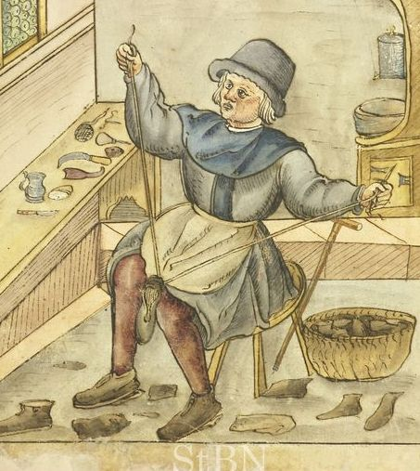
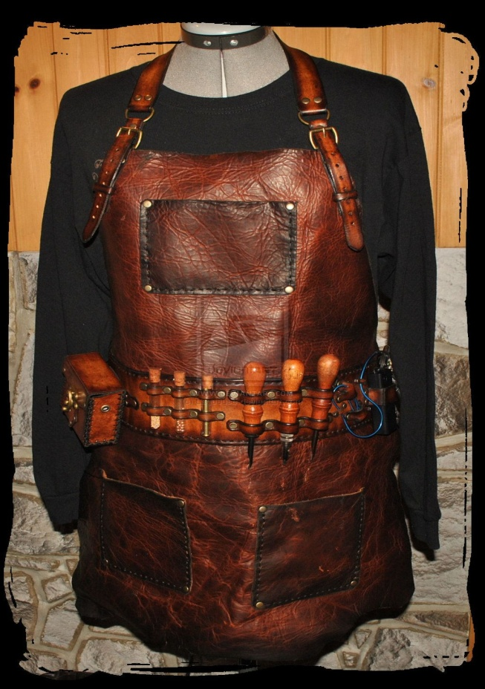
Ремесленники, трактирщицы, поварихи, крестьяне пользовались фартуками, чтобы прикрыть, защитить свое платье. Шили их из простых, доступных им материалов: кожи, тонких и дешевых тканей.
Фартуки ремесленников.

Slide 7
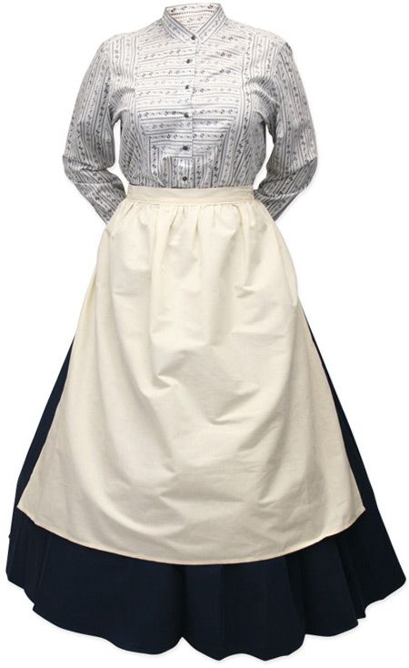
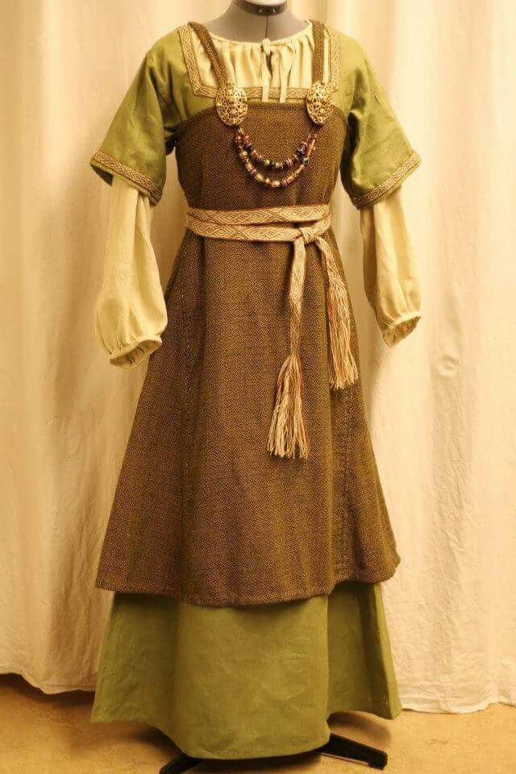
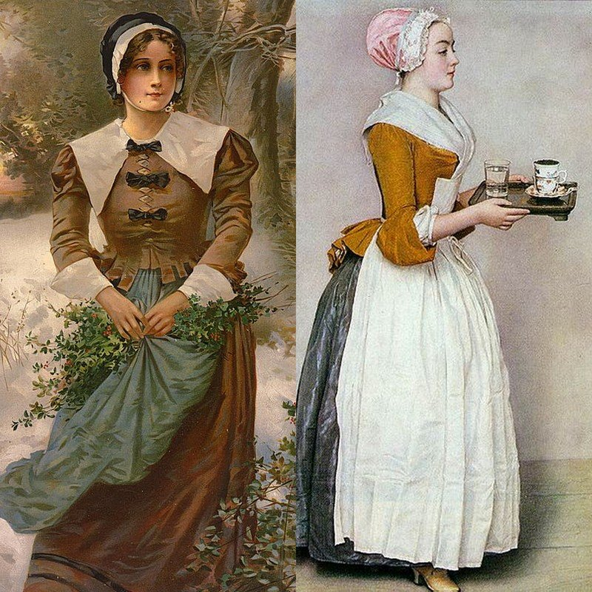
Фартуки для крестьян, прислуги,
трактирщиц.

Slide 8
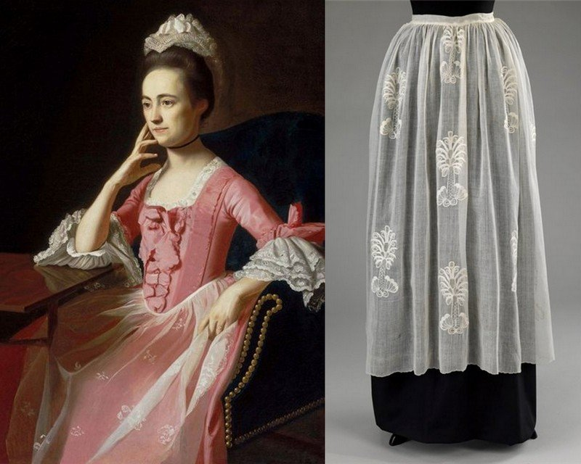
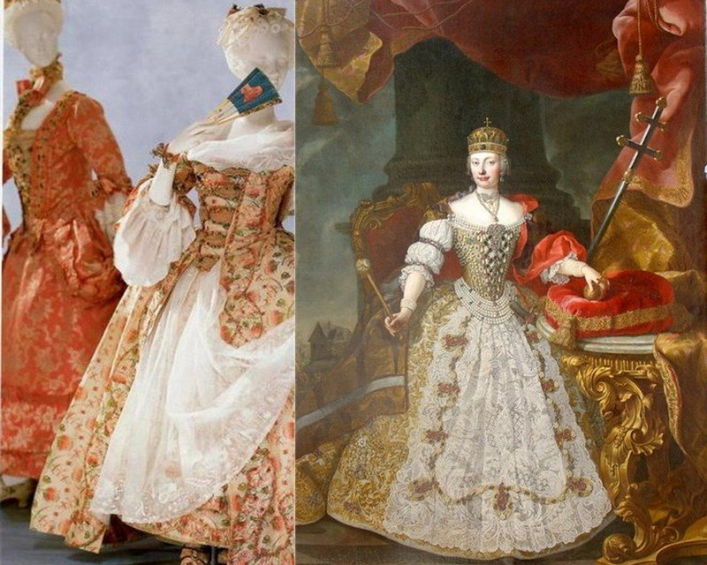
Фартуки богатых дам были сшиты из дорогих, изящных тканей. Часто - украшенные вышивкой и дорогими кружевами.

Slide 9
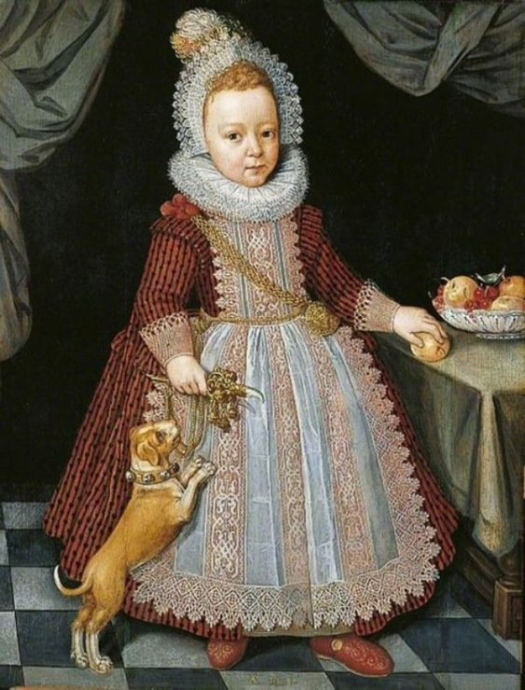
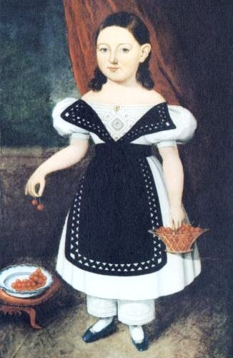
Фартуки для детей

Slide 10
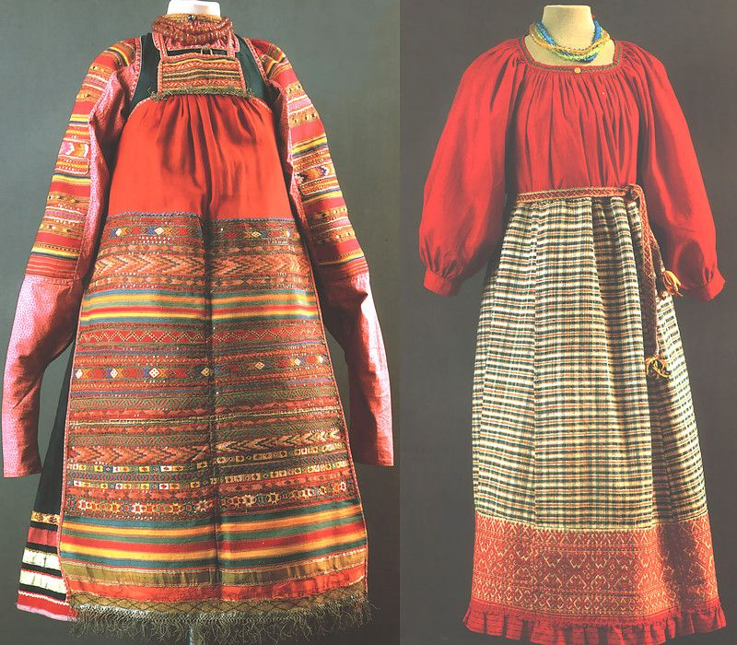
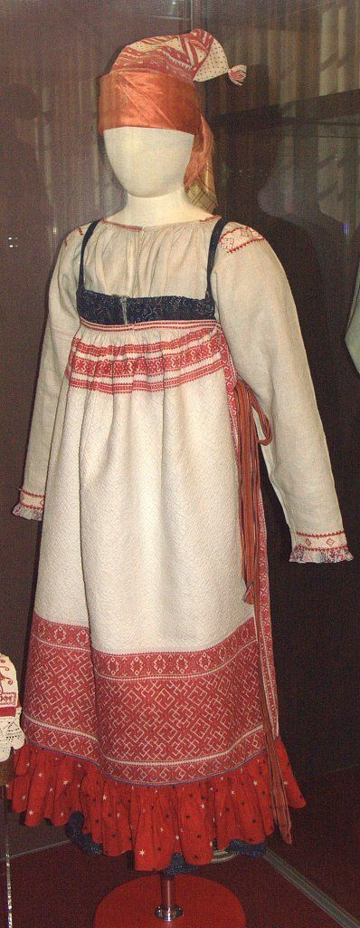
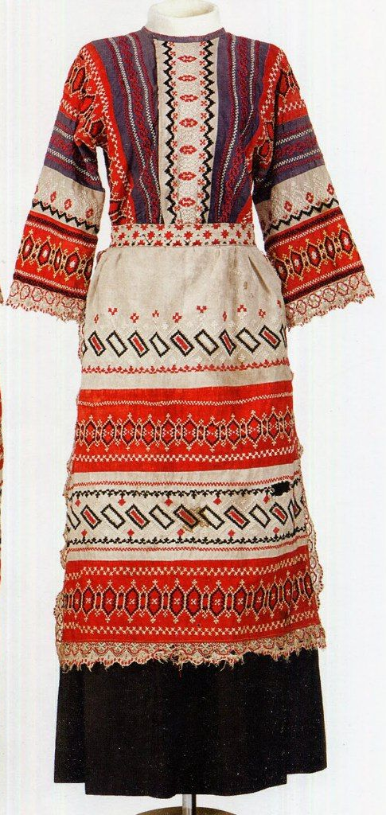
На Руси фартук (передник) стал частью народного костюма русских женщин. Шились передники из хлопчатобумажной, льняной или шерстяной ткани и украшались по краям отделкой.

Slide 11
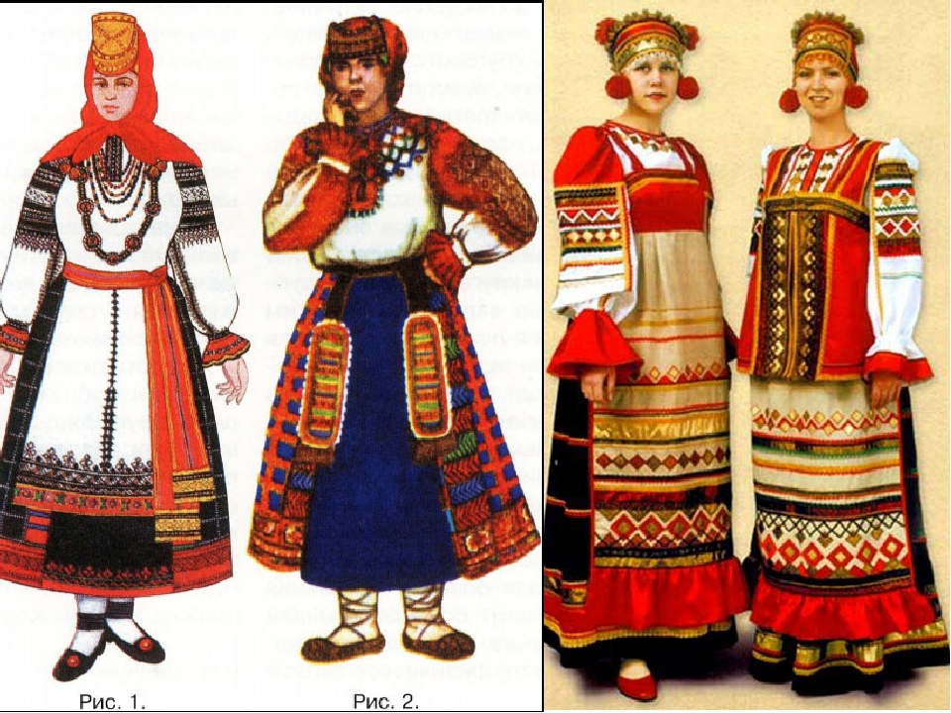
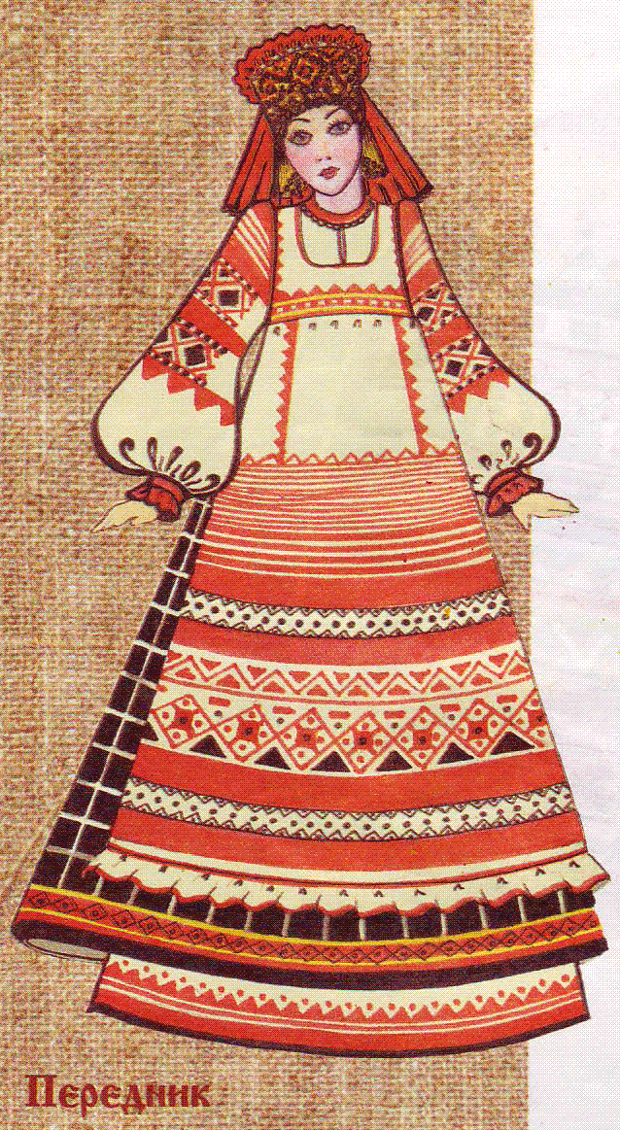
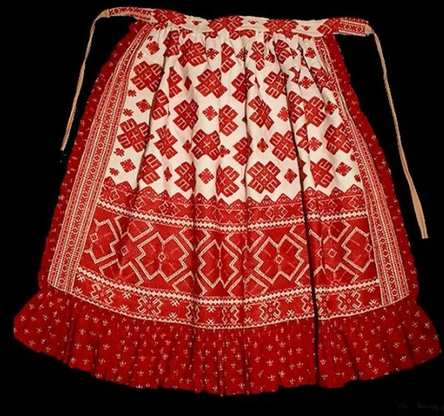
На праздники носили легкие передники, украшенные лентами, символами природы и вышивкой.

Slide 12
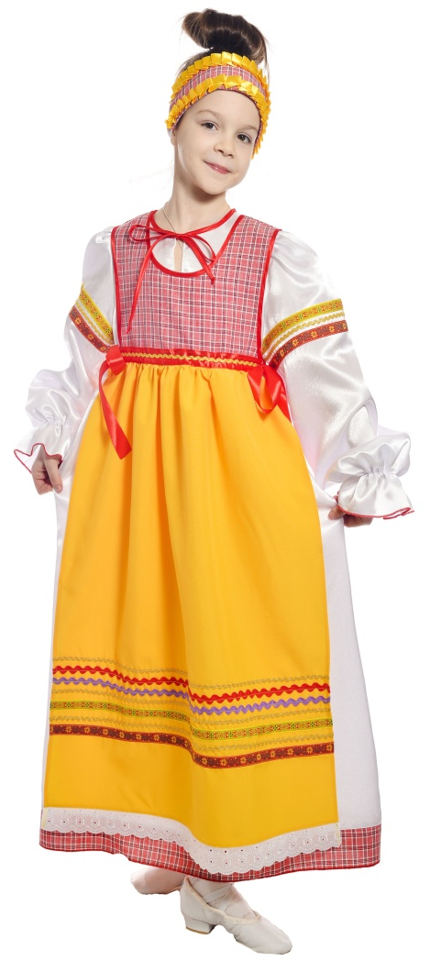
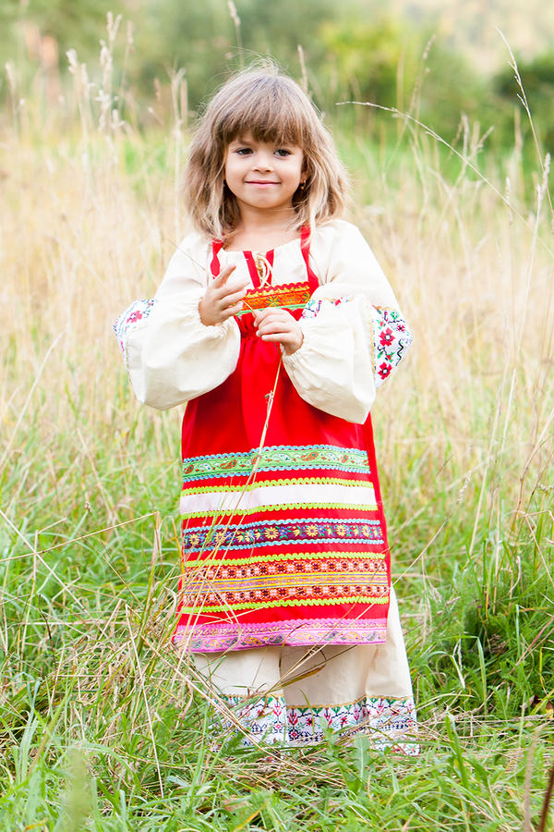
Детские фартуки служили защитой платья от грязи и пыли. Тем не менее фартучки были очаровательны и красивы.

Slide 13
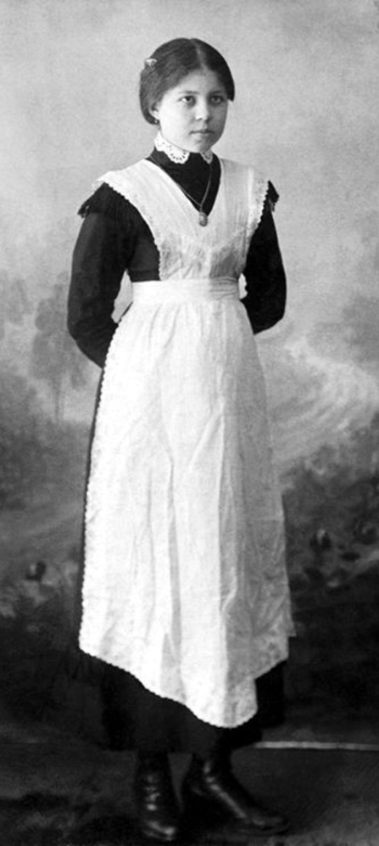
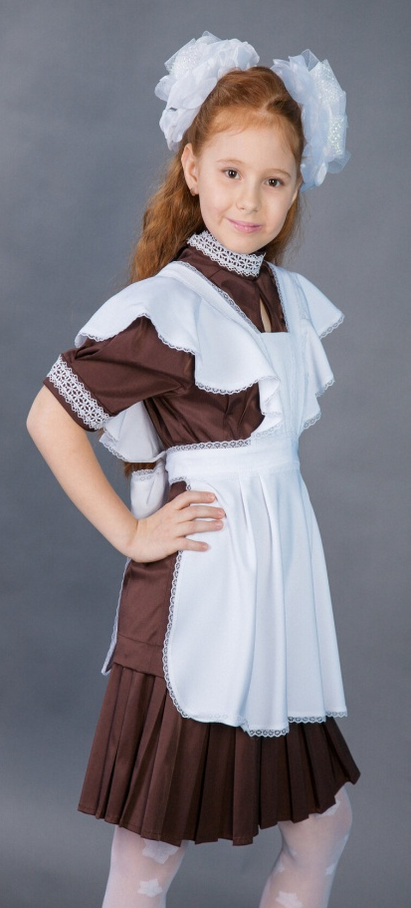
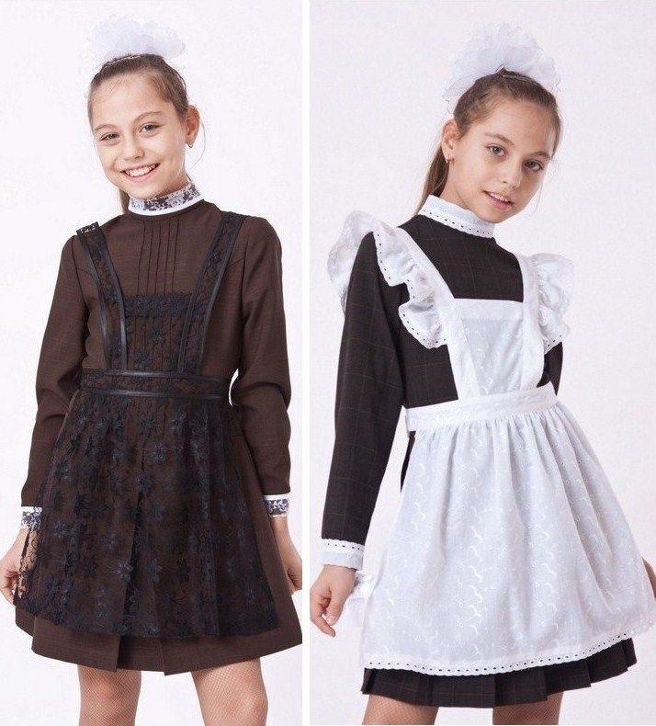
В дальнейшем детские фартуки стали носить в образовательных учреждениях.

Slide 14
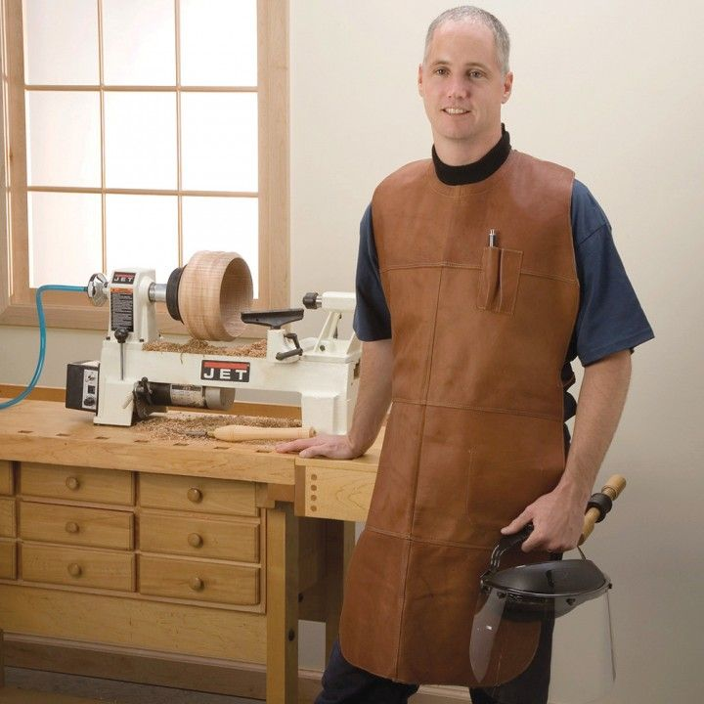
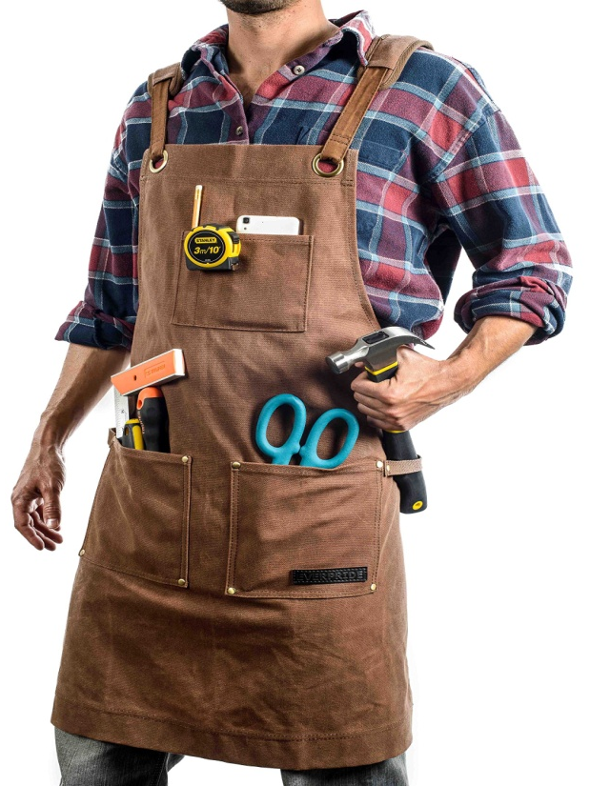
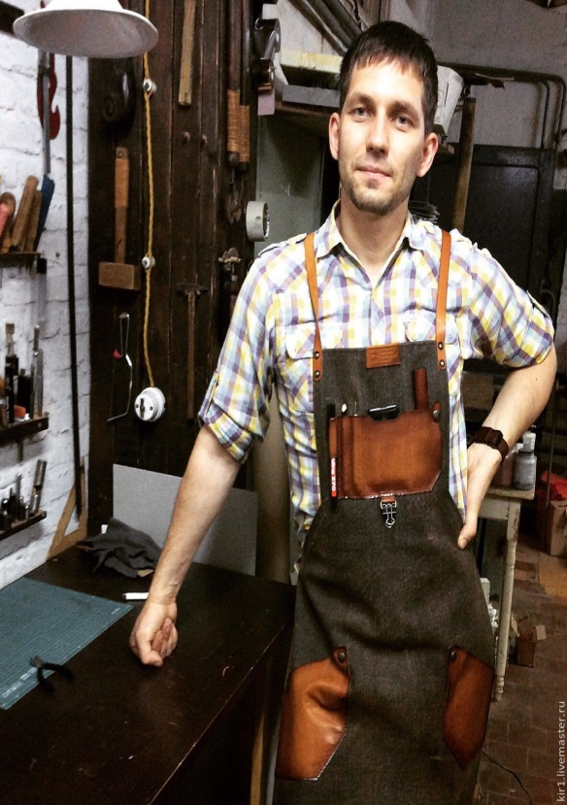
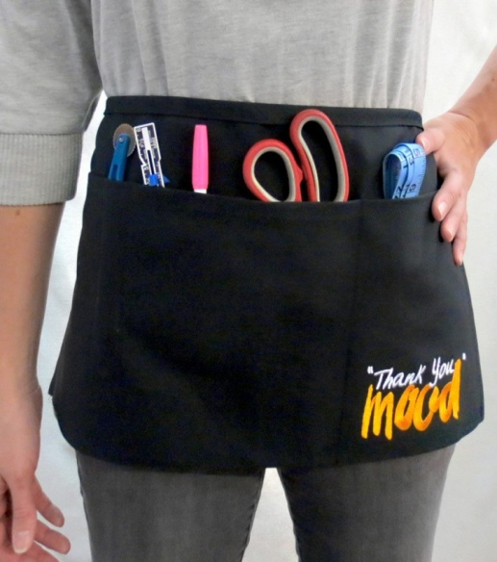
В настоящее время фартуками, как и раньше, пользуются промысловых дел мастера, такие как сапожники, портные, столяры, кузнецы, пекари и другие ремесленники.

Slide 15
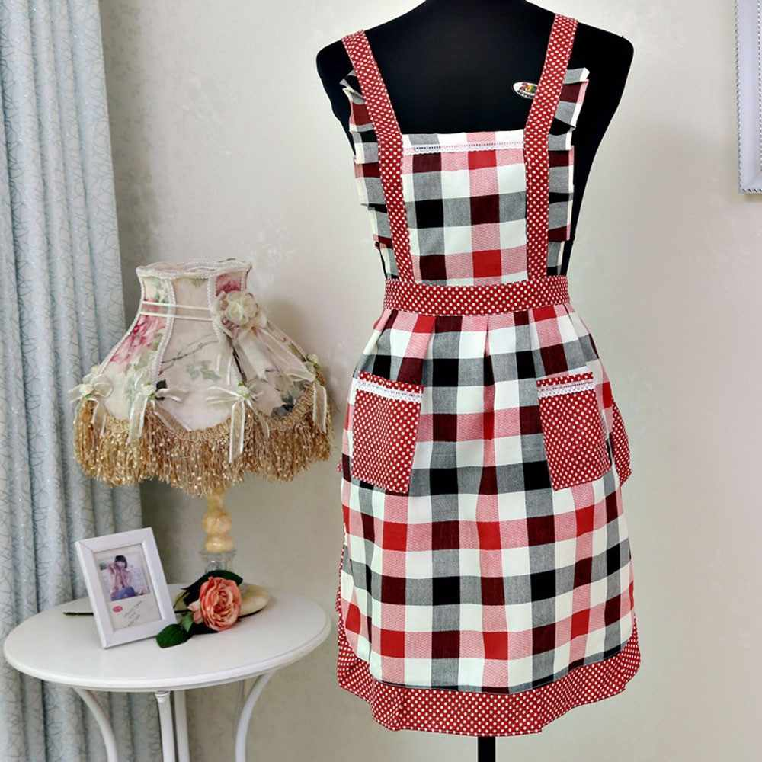
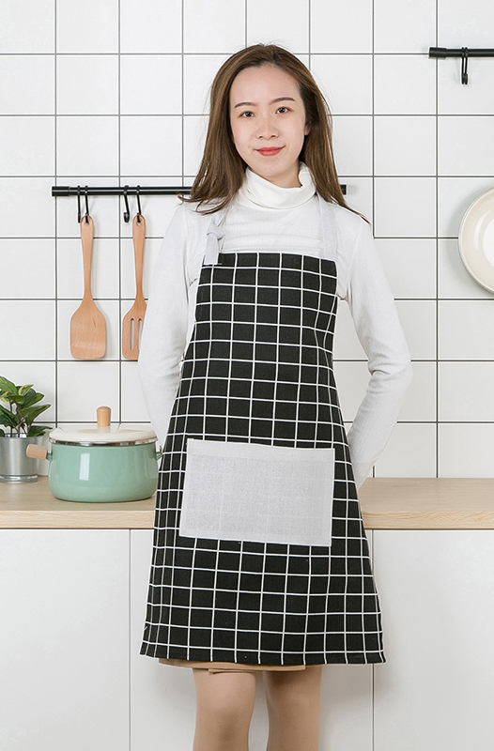
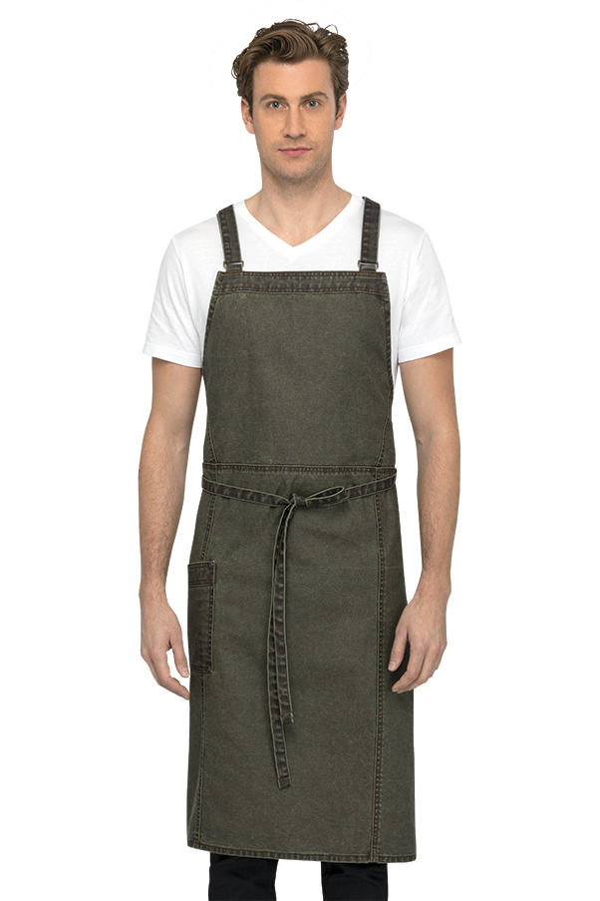
Также фартуки имеются у уборщиц, продавцов, официантов, парикмахеров и домохозяек.

Slide 16
Спасибо за внимание!

